Slide 1

Horns Samfällighetsförening
Ekonomirapport
2024-08-27

Slide 2

Summering
Inledningsvis stora kostnader för vägunderhåll, 770 000:-
Momsåterbetalningen blev 117 000:- jämfört med budgeten
50 000:-
Stort negativt resultat hittills, enligt plan, -479 000:-
Banktillgångar har under året minskat från 590 000:- till 565 000:-, som beror på det omfattande asfalteringsarbetet
Förenklingen av faktureringen ledde till några mindre fadäser gällande för höga belopp i tiotalet fakturor
  För hög fakturering för vissa obebyggda tomter - åtgärdat
  För hög fakturering för Drottviksslingan - åtgärdat
OBS – siffror i rapporten är inkl moms

Slide 3
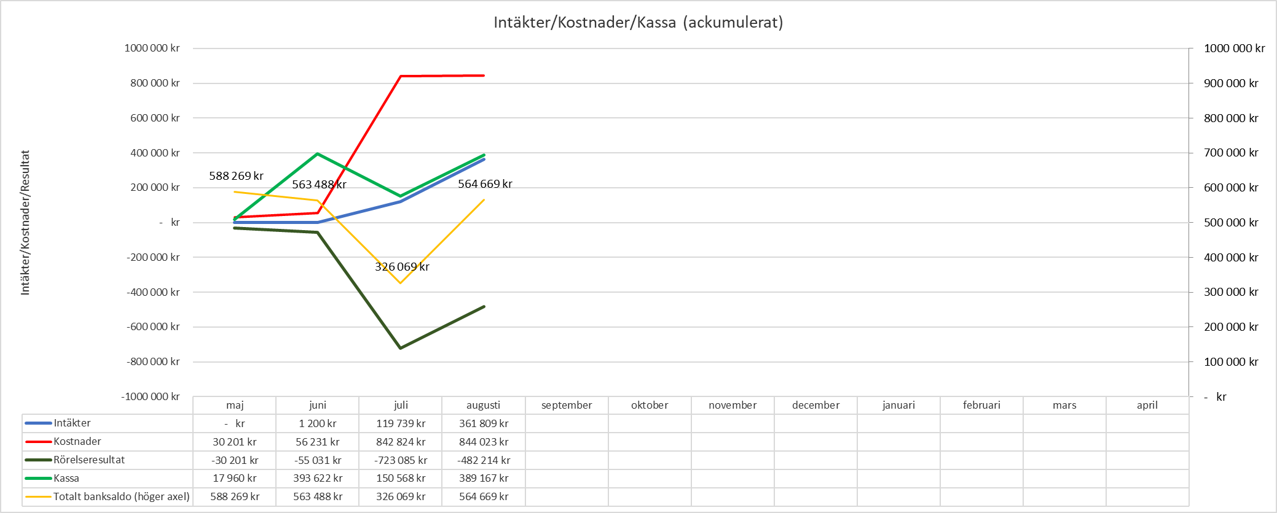
Ekonomi, summering

Slide 4
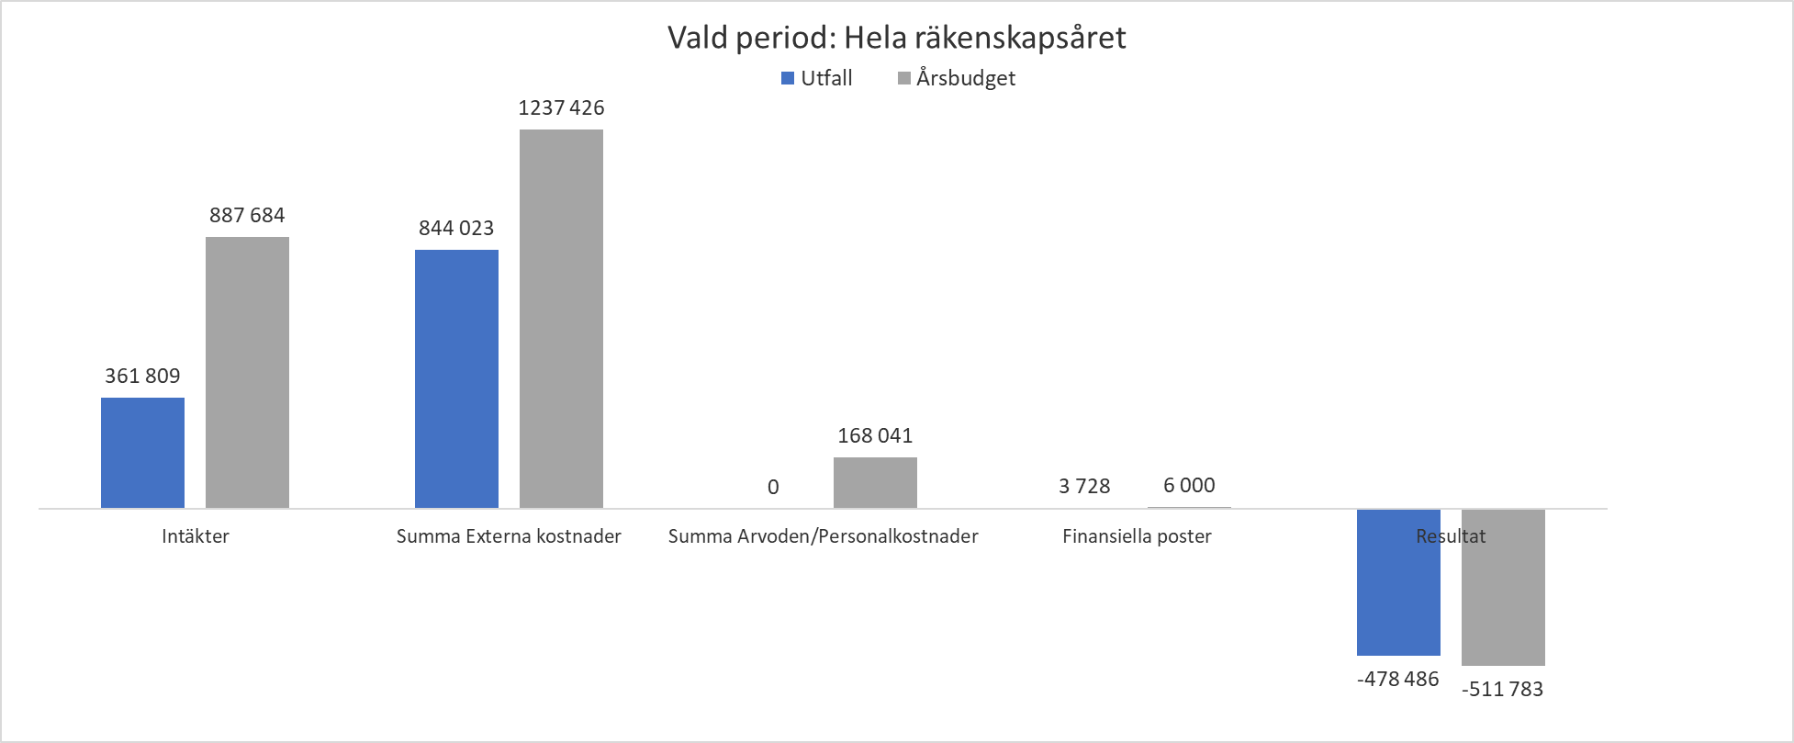
Ekonomi, nedbrutet
75 000:-

Slide 5
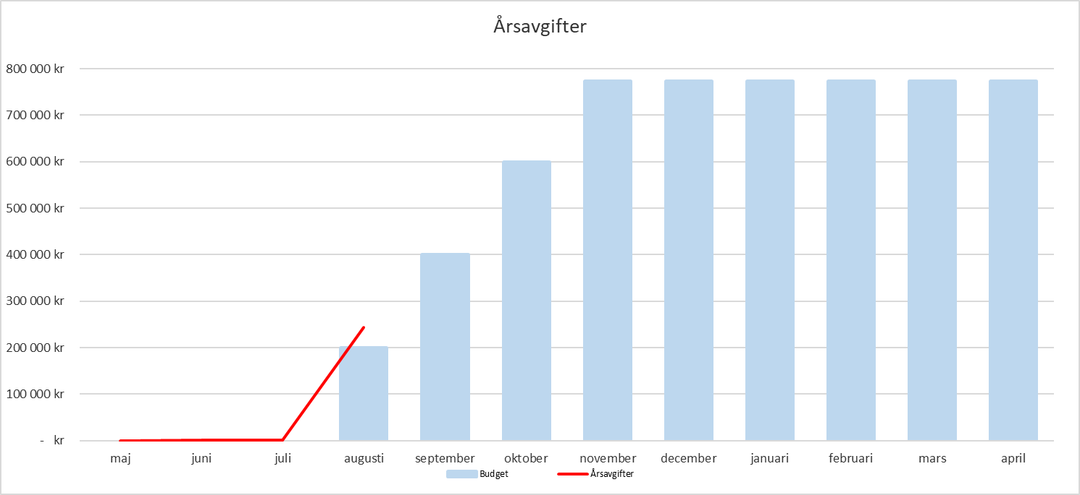
Årsavgifter
Kommentarer
  Jag var ca två veckor sen med faktureringen, vilket berodde på vackert väder
  och omstrukturering av hur vi fakturerar.
  Det rullar för närvarande in ca 10 000:- per dag.

Slide 6

Fråga angående bebyggda tomter
En medlem anser inte att hans tomt är bebyggd, medan kommunen anser att så är fallet
Han har delbetalat fakturan
Hur ska vi agera?

Slide 7
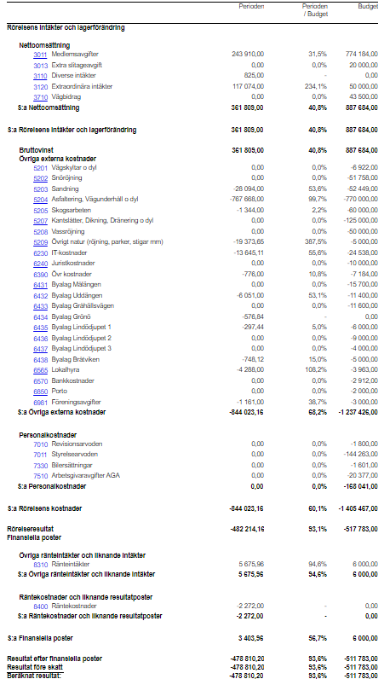
Resultatrapport

Slide 8
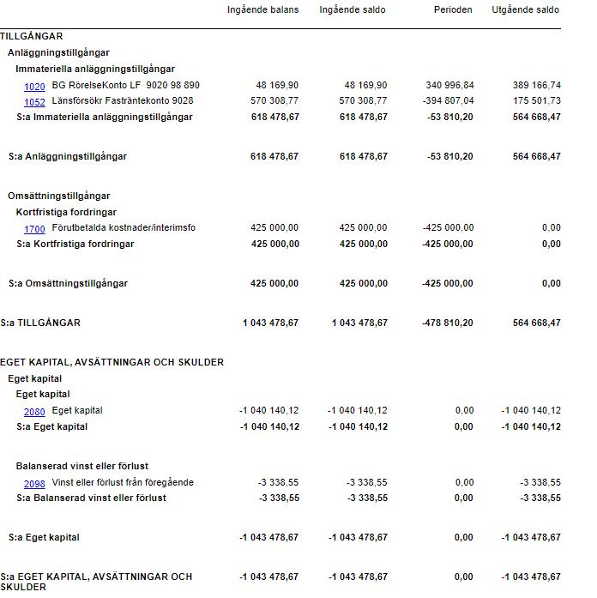
Balansrapport

Slide 9

Kassaflöde
Kassaflödet har varit -23 600:- under året
Enligt plan

Slide 10

Fokus kommande period – utöver löpande jobb
Slutföra strukturen för framtida fakturering i VägFas
Se över framtida intäkter för externa slitageavgifter
Jaga på inbetalningar av årsavgifter
Följa utvecklingen av VägFas

